Slide 1

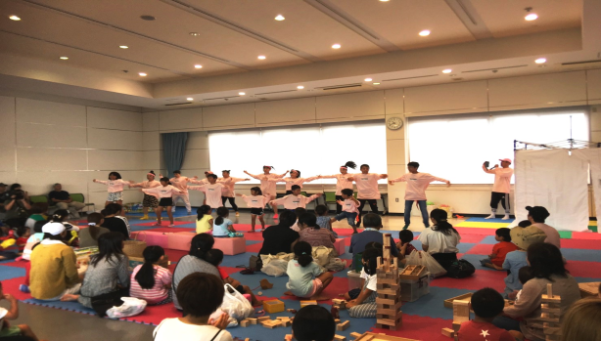
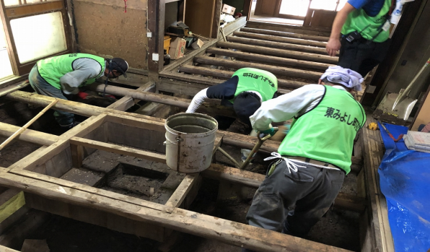

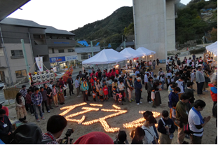

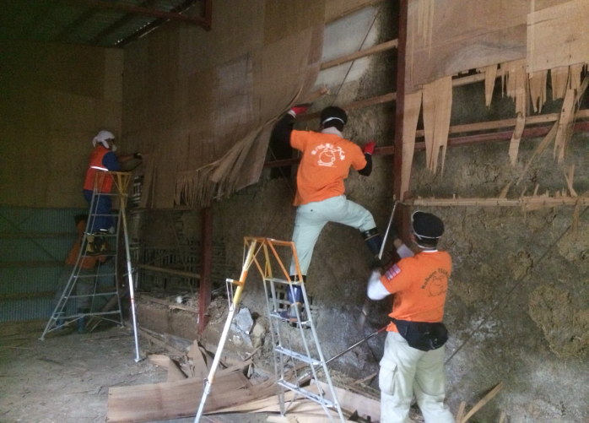
〇愛媛県
U.Grandma（うわじまグランマ）
社会福祉法人東みよし町社会福祉協議会
愛媛県宇和島市
愛媛県大洲市
宇和島市教育委員会からの要請で炊出しコーディネートとしての役割も担うようになり、私たちも炊出し班を設けて、炊出しをしています。また、7月22日・23日のイベントでは、子ども達の笑顔が見られ、親子で安らげる場を提供する事ができました。今後も、えひめ災害支援協議会との課題共有を図りながら、さまざまな取り組みを進めていきます。
ボランティアバスを運行し参加いただくことにより、移動の車中において被害にあわれた地域の現状や活動にあたっての注意事項、被害にあわれた方と接する際に気にかけていただきたい点などのオリエンテーションを丁寧に行うことができました。また、時間を有効に活用することができ、参加いただいた皆さんもスムーズに活動することができました。
● 寄付者へのメッセージ ●
● 寄付者へのメッセージ ●
赤い羽根
災害ボランティア・NPO活動
サポート募金」・豪雨災害
(ボラサポ・豪雨災害）報告 Vol.2
まだまだ泥だし、除染、土砂の片付けが手つかずの場所が多いですが、被災者とボランティ団体とのつなぎ役として、これからも頑張って行っていきます。
。
今後も様々な形で継続して関わることにより支援の輪を広げていきたいと考えております。
この度はありがとうございました。
。
「
「支える人を支える」しくみ
寄付実績
「ボラサポ・豪雨災害」では、多くの企業・団体・市民の皆さまからのご協力をいただいています。
これまでの寄付総額 3億 868 万 758 円
（2018 年12月 18 日現在）
引き続き、皆さまのご支援をよろしくお願い申しあげます。
■ 寄付金の受入口座 ■
三井住友銀行 東京公務部 みずほ銀行 虎ノ門支店 三井住友信託銀行 本店営業部
普通預金 口座番号 0162552 普通預金 口座番号 2856717 普通預金 口座番号 0496062
口座名 社会福祉法人中央共同募金会
●
※ボラサポ・豪雨災害への寄付金は、税制上の優遇措置 （所得税、法人税）の適用対象となります。
＜根拠法令等＞ 所得税法第 78 条 法人税法第 37 条
詳しくはホームページをご覧ください。 https://www.akaihane.or.jp/find/tax/
赤い羽根「災害ボランティア・NPO活動サポート募金」・豪雨災害(ボラサポ・豪雨災害）報告 Vol.2
発行 2018年 12 月
社会福祉法人 中央共同募金会
〒100-0013 東京都千代田区霞が関3-3-2 新霞が関ビル
Tel ● 03-3581-3846 Fax ● 03-3581-5755
メール● support@c.akaihane.or.jp
ホームページ● https://www.akaihane.or.jp/saigai/2018_july_gouu/
ボラサポFacebook ● https://www.facebook.com/borasapo
社会福祉法人 中央共同募金会

Slide 2
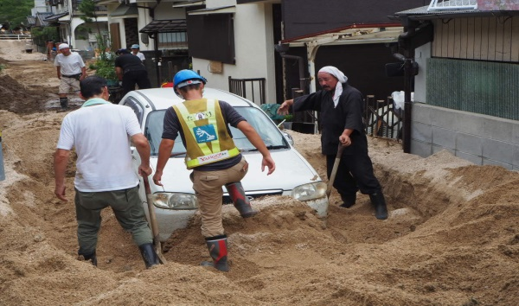
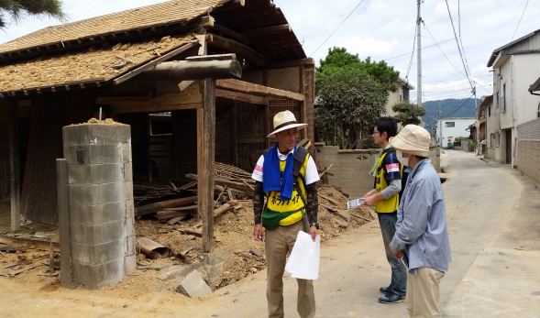
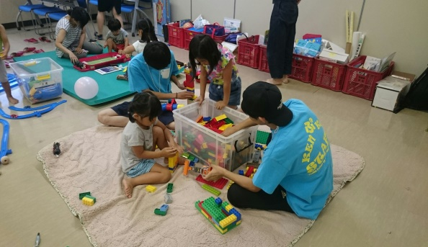
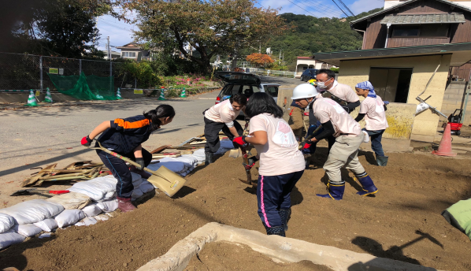
ボラサポ・豪雨災害とは
活動事例
6月28日から7月8日にかけて、西日本を中心として広い地域が集中豪雨に襲われ、河川の氾濫や洪水、土砂災害など、人的被害を伴う甚大な被害が生じました。この豪雨災害により亡くなられた方々に心よりお悔み申し上げます。また被害を受けられた方々には謹んでお見舞い申し上げます。被災された方々と被災地域の復旧を心よりお祈り申し上げます。
被災した12府県59市町村では、災害ボランティアセンターが開設され、ボランティアグループやNPO等による、救援・復旧・復興のための支援活動が行われました。現在でも被害の大きかった岡山県、広島県、愛媛県を中心に支援を必要としており、ボランティアによる支援活動が続いている地域があります。この状況を受け、中央共同募金会では、平成30年7月豪雨災害 ボランティア・NPO活動サポート募金（以下ボラサポ・豪雨災害）の第2回助成応募受付を開始し、各地でボランティア活動を行うボランティアグループやNPO等を資金面で支援し、被災地と被災者を支える活動に助成を実施することとしました。
「ボラサポ・豪雨災害」の助成を受けて実施された活動の一部をご紹介します。
〇岡山県
鶴の恩返し
社会福祉法人 大阪府社会福祉協議会
倉敷市真備町
倉敷市真備町
被災された方々が疲れ切った様子の中、去年私どもも多くの方々にお世話になり、今は恩返しができるようになったことなどを話すと、心を開いてくださり、心の内を話してくださることが多かったです。「恩送り活動」ということを伝えると、「いつか私たちにもできるかなぁ？」と言われつつ、未来を想像し、前向きな発言が多くなったと感じました。
参加者からは、「被災された方々の姿を見て一日でも早い復興を願うばかり。まだまだボランティアが足りていないことも活動を通してわかった」「土地勘もなく個人的にボランティアに行くのは不安があったが、バスで大阪からたくさんの仲間と一緒に行けて、少しでも被災地の役に立ててうれしかった」などの声が寄せられました。
● 寄付者へのメッセージ ●
● 寄付者へのメッセージ ●
今後も皆様方の願いを背負って活動ができればと願っております。共に被災地復興の一助を担わせていただければ幸甚に存じます。
今回の寄附を活用することで、ボランティアバスを運行でき、より多くの支援者を被災地へ派遣する為の交通手段を確保することができました。
助成概要
10月12日から開始した第2回目の助成公募では、76件、合計12,348万円の応募がありました。
第2回応募では応募フォームへの入力することで応募できるようシステム導入を行ったことにより、第1回応募と比較し、要件の不備により審査対象外となるものを無くすことができ、応募いただいた76件を審査対象として審査を行いました。また、第1回応募では短期活動のみの助成応募でしたが、第2回応募では短期活動だけでなく、中長期活動の助成応募も受け付けを行いました。
今回の応募でも、第1回の助成応募と同様、一番多かった活動内容は被災家屋内外の片付け、清掃でした。続いて被災者同士のつながりの再生を支援する活動、物資の運搬・仕分け・提供、サロン活動でした。
その活動地域は、全体の応募の15.8%が岡山県倉敷市真備町、14.0%が広島県安芸郡、ついで広島県呉市、岡山県倉敷市、愛媛県宇和島市、広島県三原市の順でした。被災規模が大きかった広島・岡山・愛媛の3県内の複数市町村を活動地域としている応募や北海道胆振東部地震・台風21号災害と同時に活動している団体もありました。
活動団体の所在地は、24都府県にわたり、全国から支援団体が被災地に駆けつけていました。最も多かったのは東京都12.5％ですが、ついで岡山県11.1％、熊本県11.1%、広島県9.7％となっており、被災地や過去に被災の在った地域が支援を行っていることが伺えます。
〇広島県
非営利団体 O N i G iR i
広島県三原市
広島県坂町
学校法人みどり学園
遊び場づくりや見守り活動が主な活動でしたので、束の間の時間を共有し、支援させていただきましたが、ボランティアに参加した学生たちにとっては、被災地で専門的に支援することの意義や難しさを、感じ取る機会となったことも活動の成果のひとつと言えます。今後も、現地の方々の求めに応じた動きをしていくことが課題と強く感じています。
坂町での公園整地作業へ出向き、新たなサテライトを新設する作業に従事しました。中高生を連れボランティアバスを出し共に被災地支援を行うことで、学生のエネルギーにより作業が早く済み、現地の方に喜んで頂けました。また、災害大国日本の現状を被災された方のお話を聞き防災の意識を高める活動に繋げる活動になりました。
第2回助成の決定にあたり、支援活動のフェーズは緊急支援活動から復旧・復興支援活動に推移していきました。
被災された方々に、より広くきめ細やかに寄り添い、支える活動ができるものを判断した結果、採択率は第1回助成より下がることとなりました。
● 寄付者へのメッセージ ●
● 寄付者へのメッセージ ●
■ 助成状況（全体状況）
それぞれができることを少しずつでも継続的に行うことで、三原市の方々だけでなく、他の地域のみなさんの生きる希望につながると思います。
皆さまからのご支援によりボランティアバスの活動が出来ましたことに深く感謝し、今後も長期的な支援活動を行いたいと考えています。
 | 応募 |  | 助成決定
 | 件数 | 助成額（万円） | 件数 | 助成額（万円） | 採択率（％）
第１回 | 100 | 3,838 | 95 | 3,512 | 95.0
第2回 （短期） | 27 | 1,029 | 24 | 892 | 88.8
第2回 （中長期） | 49 | 11,319 | 39 | 8,962 | 79.6

